Slide 1
Мастер-класс
КузТАГиС

Slide 2
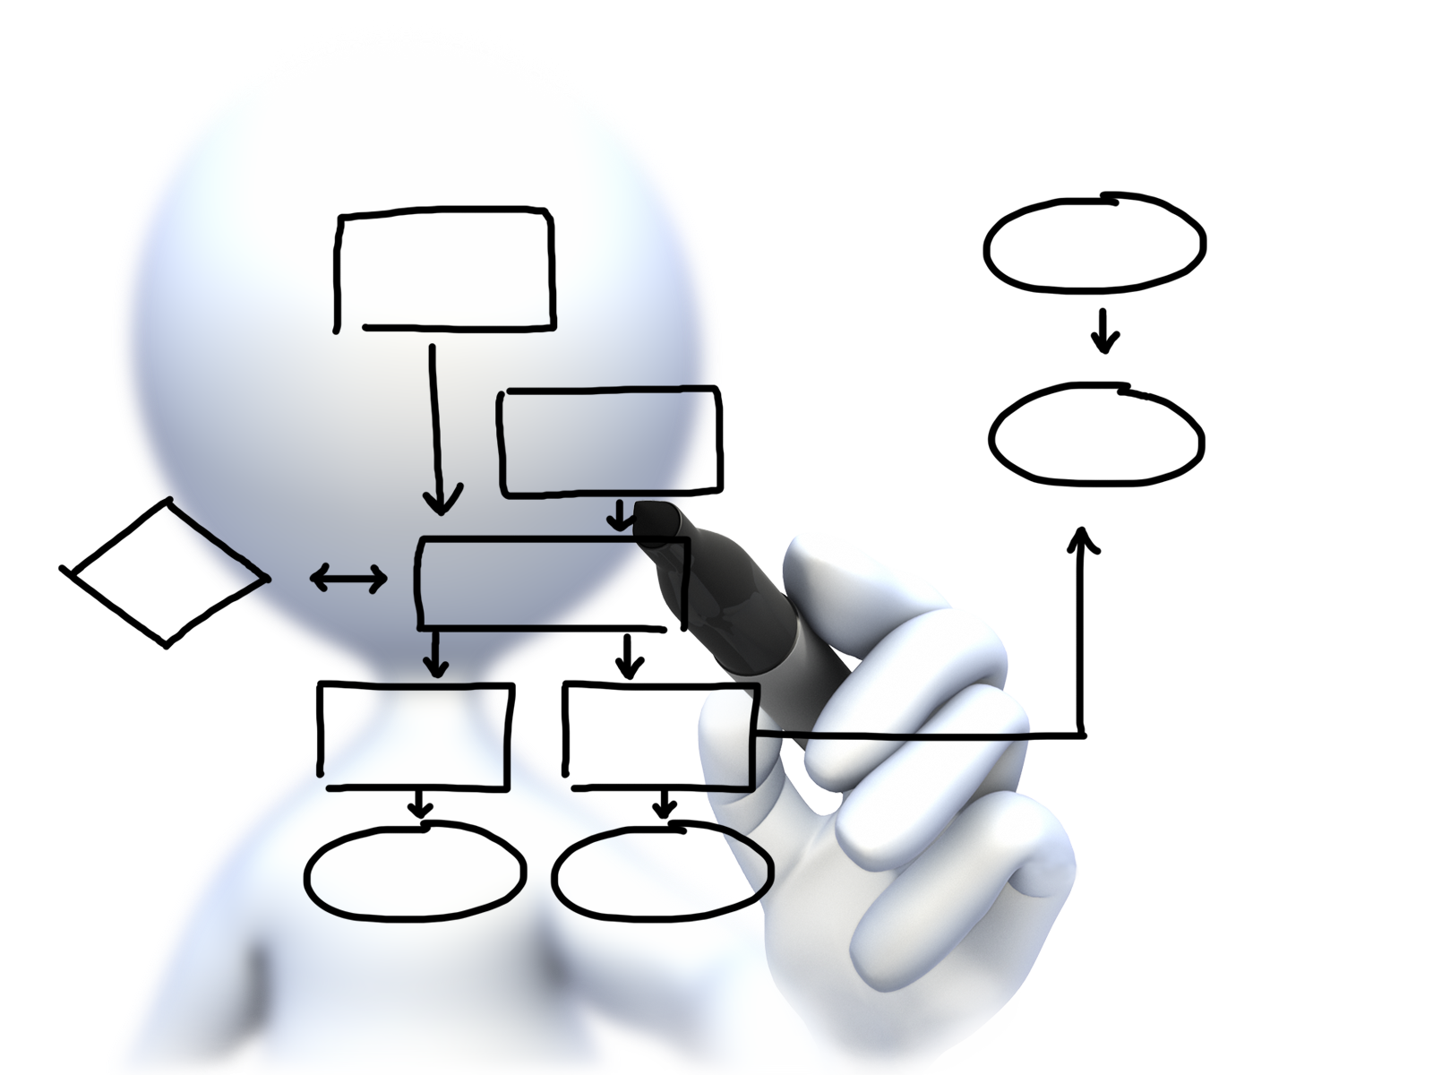
Лучше 1 раз измерить, чем 100 раз гадать

Slide 4
Прием производится на конкурсной основе

Slide 5
ознакомление
основе
с процедурой
геодезических
вакансия
на конкурсной
с выполнением
связанной
соискания
работ

Slide 6
Цель:
ознакомление с процедурой соискания вакансии на конкурсной основе, связанной с выполнением геодезических работ

Slide 8
Проектно-мыслящий
Эффективно взаимодействующий
Сотрудничающий с коллективом
Выполняющий профессиональные требования
Ответственный и активный
Пунктуальный
Дисциплинированный

Slide 9
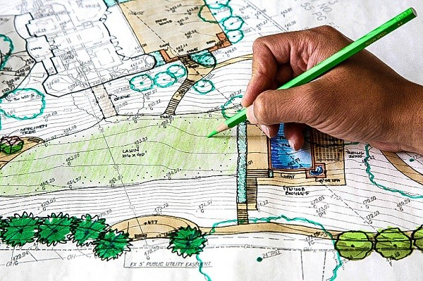
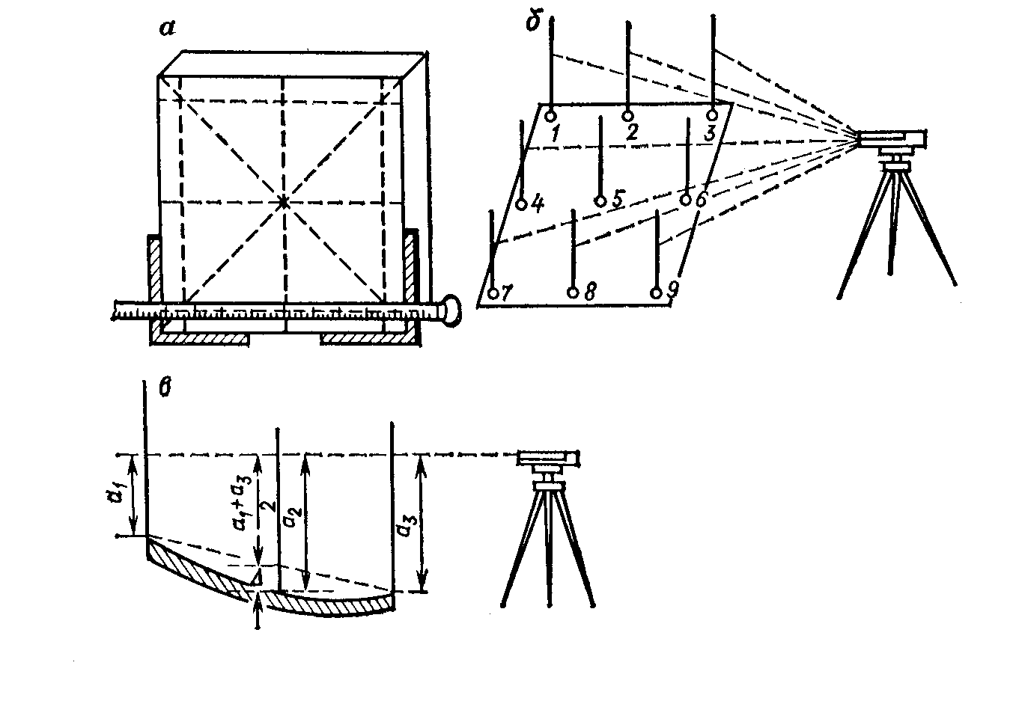
Составление плана местности
Проведение расчётов
Ведение контроля

Slide 10
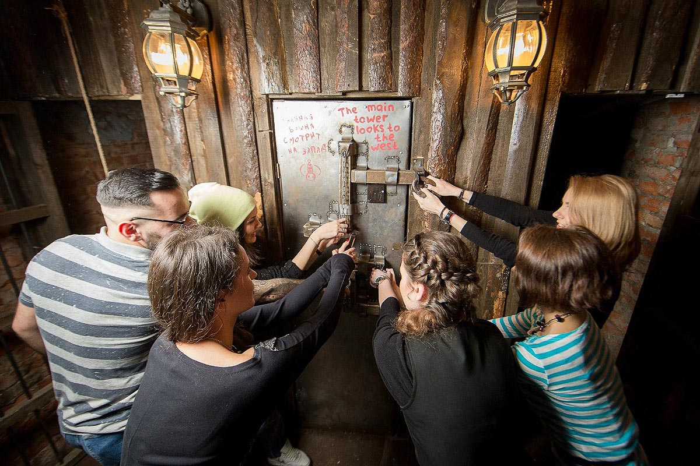
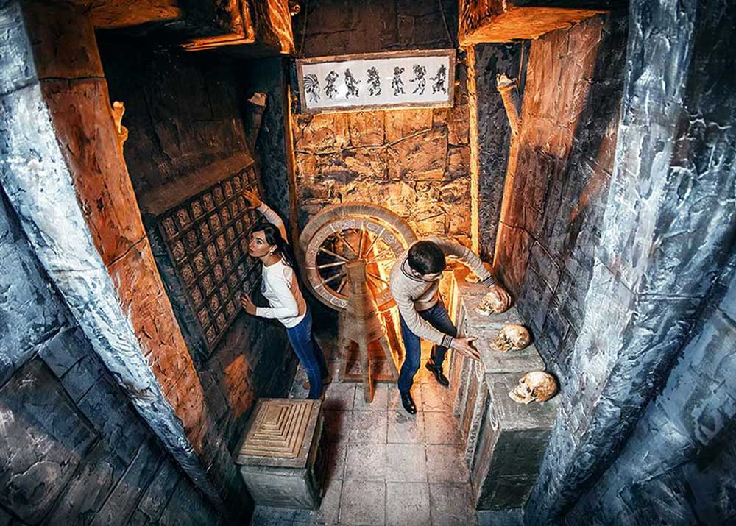

Slide 12
1б.
логика и структурированность в изложении материала
профессиональный подход
понимание задания
подходы к решению поставленного вопроса

Slide 13
ГеоСиб
Хочу построить собственный дом.
Мне нужно узнать, каковы будут затраты на вывоз грунта.
Могут ли оказать такую услугу геодезисты?

Slide 15
ОК 2. Организовывать собственную деятельность, определять методы и способы выполнения профессиональных задач, оценивать их эффективность и качество
ОК 5. Использовать информационно-коммуникационные технологии для совершенствования профессиональной деятельности
ОК 6. Работать в коллективе и команде, обеспечивать ее сплочение, эффективно общаться с коллегами, руководством, потребителями

Slide 16
ПК 3.2 Обеспечивать соблюдение правил техники безопасности при выполнении работ, требований технических регламентов и инструкций
ПК 3.4 Реализовывать мероприятия по повышению эффективности работ, направленных на снижение трудоемкости и повышение производительности труда
ПК 4.3 Проводить крупномасшабные топографические съемки для создания изыскательских планов, в том числе съемку подземных коммуникаций
ПК 4.5 Участвовать в разработке и осуществлении проектов производства геодезических работ в строительстве
ПК 4.7 Выполнять полевой контроль сохранения проектной геометрии в процессе проведения строительно-монтажных работ
ПК 4.8 Использовать специальные геодезические приборы и инструменты, включая современные электронные тахеометры и приборы спутниковой навигации, предназначенные для решения задач прикладной геодезии, выполнять их исследование, поверки и юстировку

Slide 17
Задачи
Изучить геодезические этапы при строительстве дома
Актуализировать правила техники безопасности при работе с оборудованием и инструментом при выполнении геодезических работ
Произвести расчетные работы с использованием программного обеспечения
Совершенствовать навык командной работы

Slide 19
1 задание

Slide 20
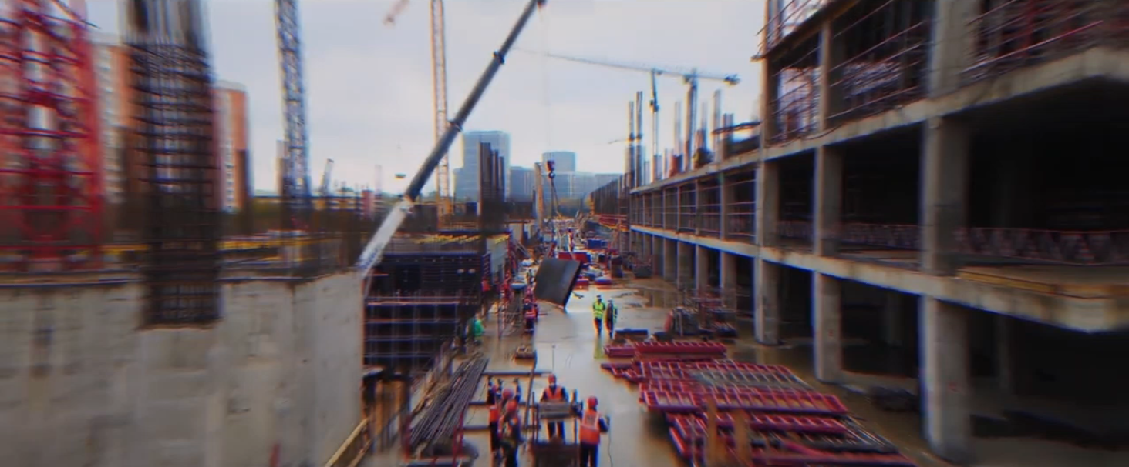

Slide 21
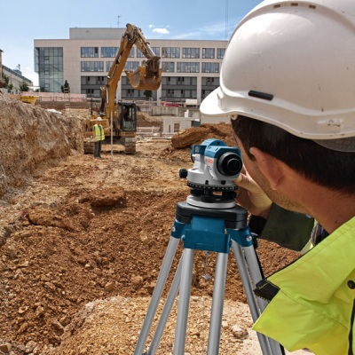
Какие дополнительные средства индивидуальной защиты может использовать в работе геодезист?
Назовите требования
безопасности при
работе с
представленным
инструментом
Назовите общие правила хранения геодезических инструментов

Slide 22
Задание
пройдено

Slide 23
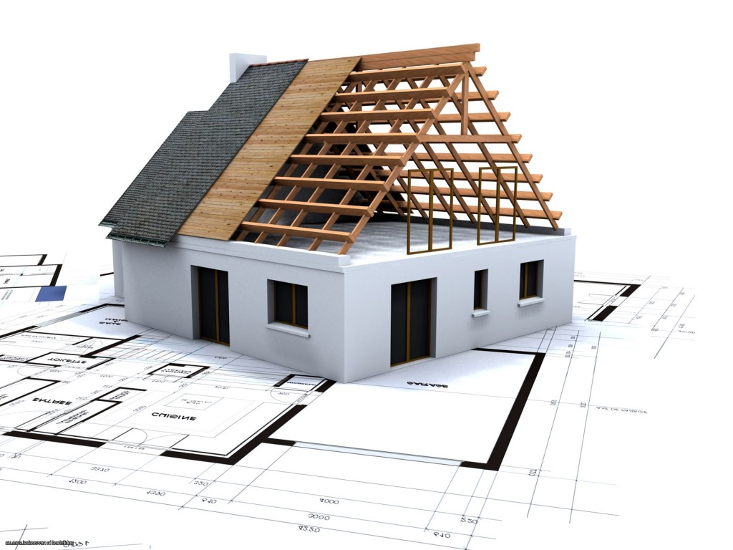
2 задание

Slide 24
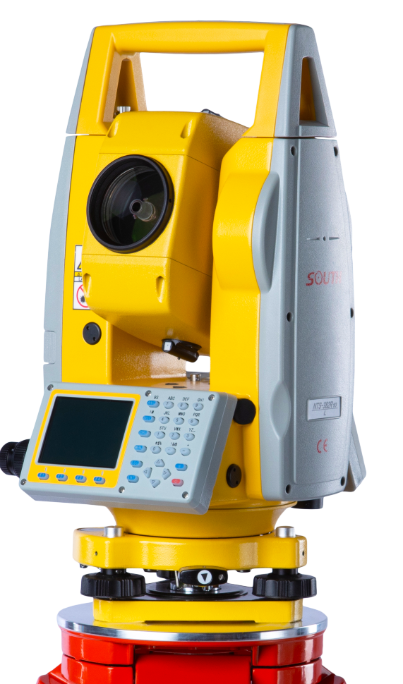
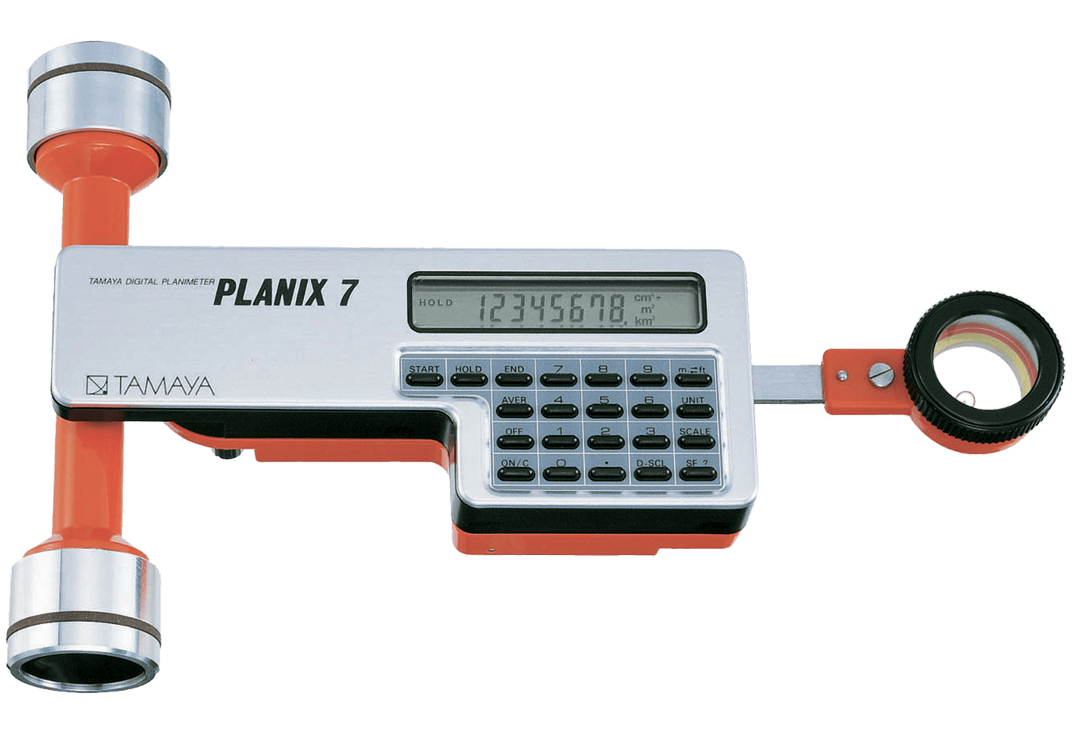
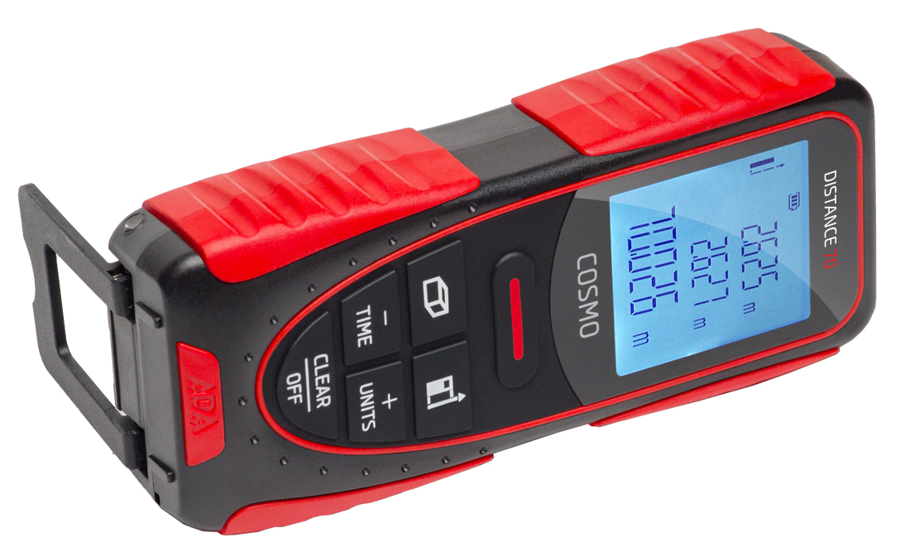
Установите прибор «Нивелир» в рабочее положение
Назовите функцию
приборов
Определите площадь кабинета с помощью лазерной рулетки

Slide 25
Назовите функцию
приборов

Slide 26
Задание
пройдено

Slide 27
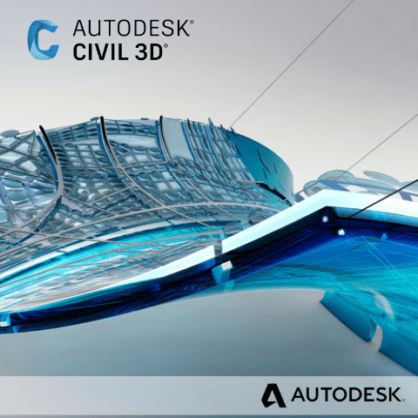
3 задание

Slide 28
Марка машины | Вместимость | Стоимость одного выезда | Полная стоимость вывоза грунта
Камаз | 12 М³ | 5 000 рублей
ФАВ | 20 М³ | 10 000 рублей
ДАФ | 25 М³ | 12 000 рублей

Slide 29
Задание
пройдено

Slide 30
Поздравляем с завершением квеста!

Slide 31
Цель:
ознакомление с процедурой соискания вакансии на конкурсной основе, связанной с выполнением геодезических работ

Slide 33
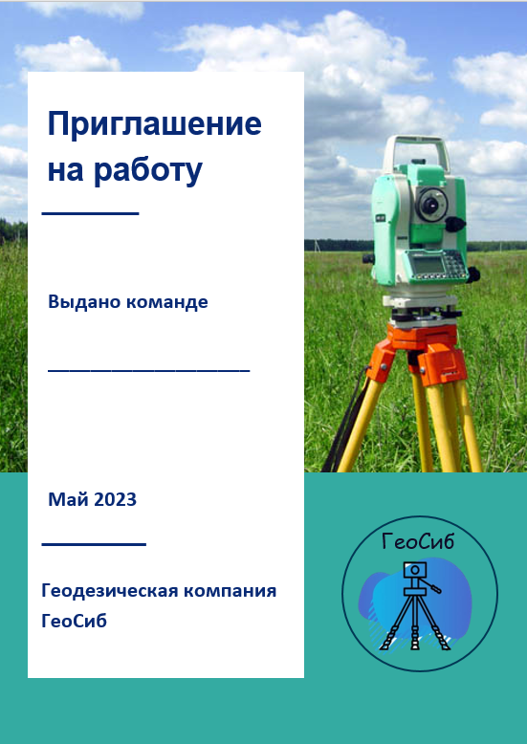

Slide 34
Я узнал…
Я понял, что…
Думаю, что могу….
Исходя из результатов работы, я…

